Slide 1
Концепция развития АО «Северречфлот» до 2025 года
Использование скоростных судов для осуществления пассажирских
перевозок на внутренних водных путях на примере
АО «Северречфлот»

Slide 2
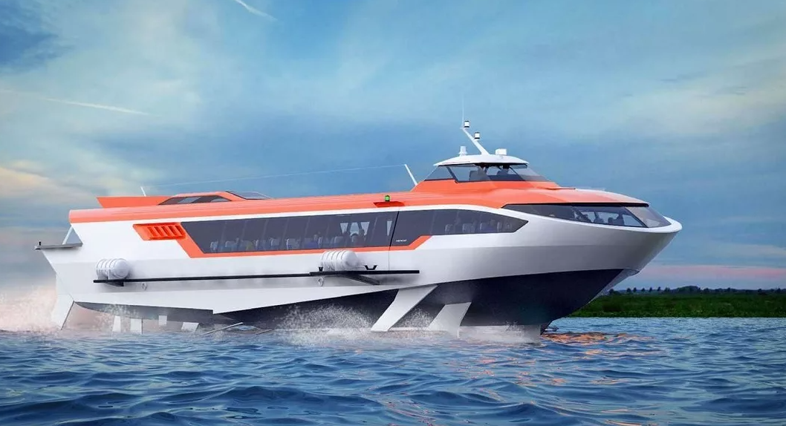
Северречфлот - это
Лидер отрасли в сегменте пассажирских перевозок на протяжении 3-х лет
Крупнейший оператор пассажирских социально- значимых перевозок на территории Западной Сибири – Ханты-Мансийского и Ямало-Ненецкого автономных округов (доля рынка - более 90%)
Участник национального проекта
Участник национального проекта «Производительность труда и поддержка занятости» с августа 2020 года
Первый в России заказчик модернизированных теплоходов нового проекта «Метеор»
Ханты-Мансийский автономный округ – первый регион, в котором будут эксплуатироваться суда нового поколения на подводных крыльях
Содействует возрождению российского судостроения
Notes:
Добрый день, уважаемые коллеги! Позвольте вам представить стратегию акционерного общества «Северречфлот» на 2021-2025 годы.
Северречфлот является крупнейшим оператором пассажирских социально- значимых перевозок в Обь-Иртышском бассейне и занимает основную долю рынка - более 90%. Кроме того, наше предприятие в 2020 году стало участником нац.проекта «Производительность труда и поддержка занятости» , в рамках которого был обучен практически весь управленческий состав Общества и реализован проект повышения производительности труда на грузовом причале.

Slide 3
Виды деятельности
Виды деятельности
Пассажирские перевозки
(37 регулярных маршрутов в границах двух субъектов РФ (Югра и Ямал), протяженностью от 80 до 600 км для 110 населенных пунктов малочисленных и крупных городов, 8-9 тысяч рейсов в год, ежегодная перевозка 300-400 тысяч пассажиров)
Перевозка грузов (до 200 тонн ежегодно)
Другие виды деятельности (добыча и реализация песка, ответственное хранение грузов, межнавигационный отстой судов, сдача в аренду имущества, гостиница «Ассоль»)
Notes:
Основная деятельность Общества – это пассажирские перевозки. Сегмент рынка в районе Обь-Иртышского бассейна – более 90%. Также Общество осуществляет коммерческую деятельность – это грузовые перевозки, погрузо-разгрузочные и другие виды деятельности.

Slide 4
Наш флот работает на 9 реках
Обская губа | от устья р. Обь до п. Новый Порт
Обь | от устья р. Обь до устья р. Вах
Иртыш | от Тобольска до устья р. Иртыш
Конда | от п. Луговое до устья р. Конда
Казым | от г. Белоярский до устья р. Казым
Северная Сосьва | от устья р. Ляпин до устья р. С. Сосьва
Ляпин | от п. Саранпауль до устья р. Ляпин
Назым | от п. Кышик до устья р. Назым
Вах | от п. Чехломей и п. Корлики до Охтеурской переправы
Пур | от п. Н.Уренгой до п. Самбург
Магистральные реки
Боковые и малые реки
Notes:
Наш флот работает начиная с Обской Губы, на реках Обь и Иртыш и заканчивая малыми боковыми реками.

Slide 5
Наш флот
АО «Северречфлот» эксплуатирует более 100 единиц флота, из них 37 пассажирских скоростных судов
разных типов/классов
Группы судов | единиц
Пассажирский скоростной | 37
Пассажирский водоизмещающий | 4
Пассажирский стоечный | 101
Самоходный водоизмещающий флот | 9
Крановая механизация | 5
Несамоходный грузовой флот | 13
Нефтеналивной флот | 8
Распределение пассажирских теплоходов по возрасту
Notes:
Общество, как и большинство судоходных компаний, испытывает проблему устаревания флота. Если говорить о пассажирском флоте, то на сегодняшний день из 37 эксплуатируемых пассажирских судов 26 выработали свой нормативный срок, 12 судов имеют возраст более 40 лет. Поэтому, начиная с 2017 года для успешного развития судоходства мы постепенно замещаем устаревшие суда новыми, более современными моделями, такими как КС, Валдаи и Метеоры.

Slide 6
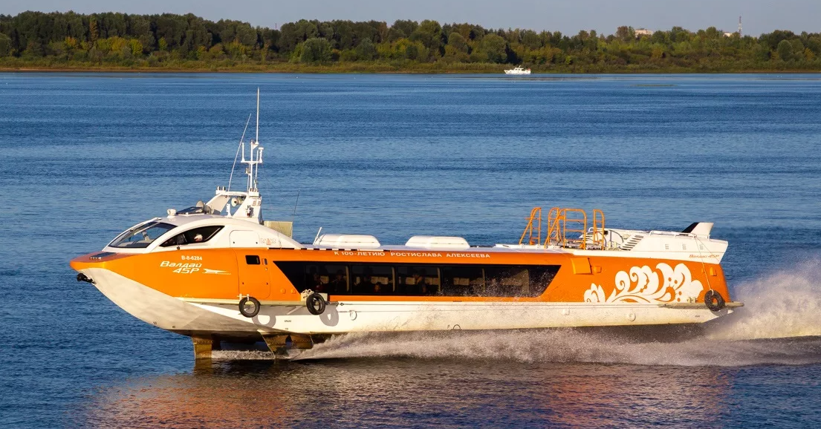
Реализация инвестиционных проектов (реновация флота)
Приобретение пассажирских судов посредством финансового лизинга (2,5 %, на 12 лет на общую сумму более 3 млрд.руб.)
ВАЛДАЙ - 45 Р (2 ед.) Эксплуатация с 2019 года
МЕТЕОР-120Р (2 ед.) Эксплуатация с 2022 года
МЕТЕОР-2020 (2 ед.)
Поставка - август 2023 года
А-145 (2 ед.)
Эксплуатация с 2013 года
замена 17 % флота

Slide 7
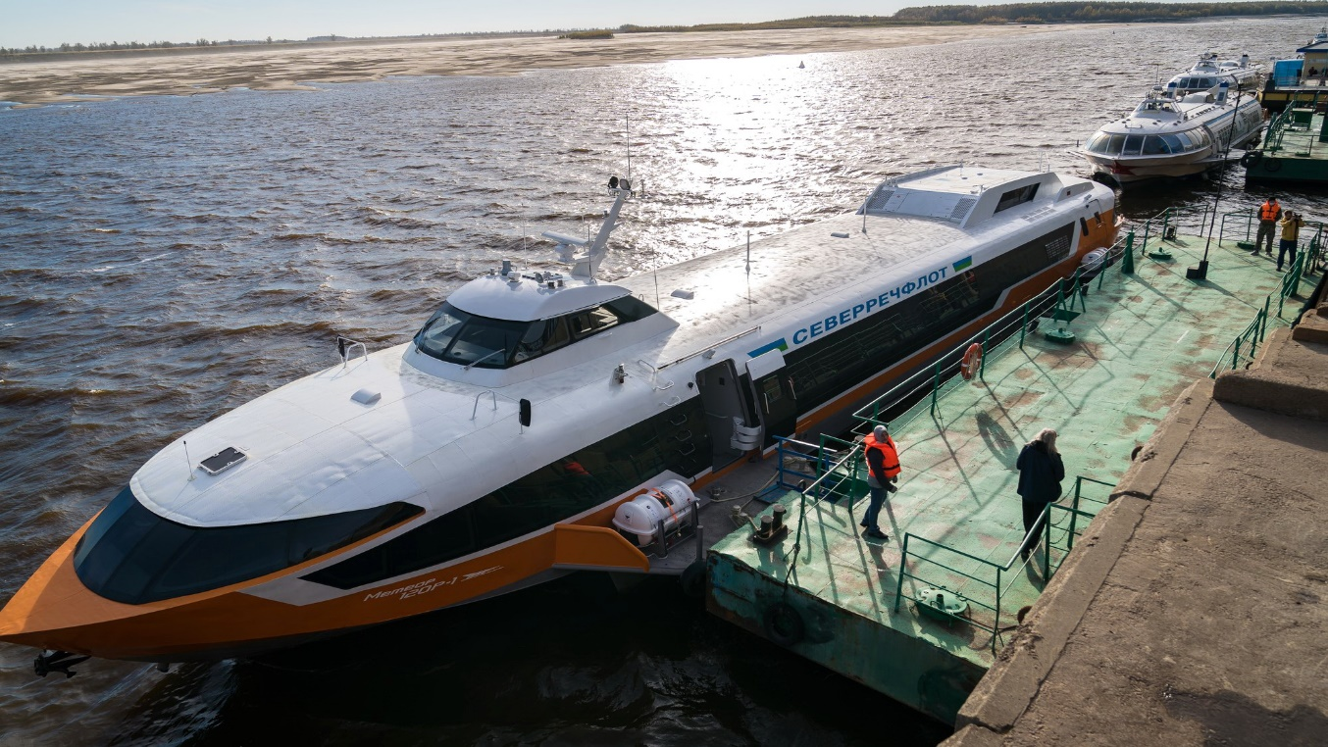
Строительство причальных понтонов
Строительство стоечных понтонов необходимо:
Во исполнение требований законодательства об обеспечении безопасного подхода судов к остановочным пунктам
Сохранение доступности пассажирских перевозок для удаленных населенных пунктов, не имеющих альтернативного вида транспорта в период навигации
Учитывает конструктивные особенности скоростных судов нового типа
Notes:
Таким образом, к концу 2025 года при оптимистичном сценарии, наши производственные показатели вырастут почти в 1,5 раза: пассажиропоток – до 445 тыс. человек, грузовые перевозки – до 293 тыс. тонн, ПРР – до 680 тыс. тонн, а чистая прибыль – до 48 млн. руб. И будет заменено 11 пассажирских теплоходов на социально-значимых маршрутах.

Slide 8
Цифровизация экономики предприятия
Цифровая экосистема для потребителя
Личный кабинет пассажира
Услуги для маломобильных групп
Информирование
Решение вопросов с использованием ИИ
Диспетчерское регулирование
Повышение эффективности использования флота
Учет топлива и складских запасов
Повышение эффективности использования материальных ресурсов
Онлайн-продажа билетов
Мультимодальные перевозки- единый сквозной билет на смежные виды транспорта
Составление расписаний на разные виды транспорта с учетом потребностей пассажиров
Цифровизация кадровых процессов
Сокращение трудозатрат на выполнение рутинных заданий
Исключения ошибок по причине «человеческого фактора» (утомление, отвлечение кадрового сотрудника)
Notes:
Таким образом, к концу 2025 года при оптимистичном сценарии, наши производственные показатели вырастут почти в 1,5 раза: пассажиропоток – до 445 тыс. человек, грузовые перевозки – до 293 тыс. тонн, ПРР – до 680 тыс. тонн, а чистая прибыль – до 48 млн. руб. И будет заменено 11 пассажирских теплоходов на социально-значимых маршрутах.

Slide 9
Перспективные направления развития
Единый цифровой ресурс по судоремонту
Определение имеющихся судоремонтных мощностей
Модернизация производственной базы
Создание системы сервиса речных судов
Кадровая политика
обучение рядового и
командного плавсостава
(100 чел. ежегодно)
социальные гарантии
работникам
привлечение выпускников
речных средних и высших
учебных заведений
Офсетные договора
Поддержка МСП- поставщиков. Способствует внедрению решений в области импортозамещения тех товаров (работ, услуг), закупка которых на сегодняшний день затруднена, в частности речь идет о запасных частях, оборудовании и механизмах для судовых двигателей MAN, МTU.
«Речные магистрали»
Обновление портовой инфраструктуры и причальных сооружений
Строительство скоростных судов
Новые межрегиональные маршруты
Notes:
Таким образом, к концу 2025 года при оптимистичном сценарии, наши производственные показатели вырастут почти в 1,5 раза: пассажиропоток – до 445 тыс. человек, грузовые перевозки – до 293 тыс. тонн, ПРР – до 680 тыс. тонн, а чистая прибыль – до 48 млн. руб. И будет заменено 11 пассажирских теплоходов на социально-значимых маршрутах.

Slide 10
БЛАГОДАРЮ ЗА ВНИМАНИЕ!

